Slide 1
第六章 抽样分布
数理统计的基本任务:由部分来推断总体,或者由过去来推断未来.
这样就涉及到两个问题:1)如何选取部分？2)如何利用部分?
由于抽取的部分具有一定的随机性,因此据此得出的推论多多少少的总含有一定程度的不确定性.因此,我们必须对试验所提供的信息进行“合理”的加工和处理,以使做出错误推断的概率尽可能的小.一般地,在数理统计中所做出的许多推断我们都用一定的概率来表明推断的可靠或可信程度.这种伴随着一定概率的推断就称为统计推断.

Slide 2

第一节 随机样本
总体和样本
小结

Slide 3
概率论中，随即变量及其概率分布全面描述
了随机现象的统计规律性。在概率论的许多问题
中，概率分布通常被假定为已知的，而一切计算推
理均基于这个已知的分布进行。但在实际问题中，
我们考察的随机现象虽然可以用某个随机变量X去
描述，但X的概率分布往往是未知的。这就需要我
们用数理统计的方法来解决此类实际问题。由此可
见，数理统计学在理论和应用上的重要性。

Slide 4
数理统计学是一门应用性很强的学科. 它是研究怎样以有效的方式收集、 整理和分析带有随机性的数据，以便对所考察的问题作出推断和预测.
由于大量随机现象必然呈现它规律性，只要对随机现象进行足够多次观察，被研究的规律性一定能清楚地呈现出来.
客观上， 只允许我们对随机现象进行次数不多的观察试验，我们只能获得局部观察资料.
数理统计具有“部分推断整体”的特征 .

Slide 5


一、总体和样本
1.总体
一个统计问题总有它明确的研究对象.
研究对象的全体称为总体，
总体中每个成员称为个体，
总体中所包含的个体的个数称为总体的容量.
有限总体
总体
…
无限总体
研究某批灯泡的质量

Slide 6
多数实际问题，总体中的个体是一些实在的
人或物。比如，我们要研究某大学的学生身高情
况，则该大学的全体学生构成问题的总体，而每一
个学生即是一个个体。事实上，每个学生有许多特
征：性别、年龄、身高、体重、民族等。而在该问
题中，我们关心的只是该学校的身高如何，对其他
的特征暂不予考虑。这样，每个学生（个体）所具
有的数量指标值——身高就是个体，而将所有身高
全体看成总体。

Slide 7
这样，若抛开实际背景，总体就是一些数，
这些数中有大有小，有的出现的机会多，有的出现
的机会少，因此用一个概率分布去描述和归纳总体
是恰当的。从这个意义上看，总体就是一个分布，
而其数量指标就是服从这个分布的随机变量。因此
在理论上可以把总体与随机变量的概率分布等同起
来.

Slide 8
例如:研究某批灯泡的寿命时，关心的数量指标就是寿命，那么，此总体就可以用随机变量X表示，或用其分布函数F(x)表示.
某批
灯泡的寿命
寿命 X 可用一概率
（指数）分布来刻划
统计中，总体这个概念
的要旨是：总体就是一个概
率分布.

Slide 9

类似地，在研究某地区中学生的营养状况时 ，若关心的数量指标是身高和体重，我们用X 和Y 分别表示身高和体重，那么此总体就可用二维随机变量(X,Y)或其联合分布函数 F(x,y)来表示.

Slide 10


2. 样本
总体分布一般是未知，或只知道是包含未知参数的分布，为推断总体分布及各种特征，按一定规则从总体中抽取若干个体进行观察试验，以获得有关总体的信息 ，这一抽取过程称为 “抽样”，所抽取的部分个体称为样本. 样本中所包含的个体数目称为样本容量n.
从国产轿车中抽5辆进行耗油量试验
样本容量为5
抽到哪5辆是随机的

Slide 11

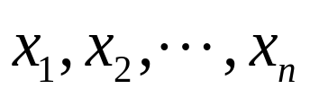
样本具有二重性：一方面，由于样本是从
总体中随机抽取的，抽取前无法预知它们的数值，
因此，样本是随机变量。用大写字母
表示；另一方面，样本在抽取以后经观测就有确
定的观测值，因此，样本又是一组数值。此时用
小写字母 表示是恰当的。样本的一次观
察值简称样本值。

Slide 12
从总体中抽取样本可以有不同的抽法，为了能
由样本对总体做出较可靠的推断，就希望样本能很
好地代表总体，这就需要对抽样方法提出一些要
求，最常用的“简单随机抽样”有如下两个要求：
（1）样本具有随机性，即要求总体中每一个个体
都有同等机会被选入样本，这便意味着样本与总体
具有相同的分布。
（2）样本要有独立性，即要求样本中每一个变量
的取值不影响其他变量的取值，这意味着样本之间
相互独立。

Slide 13
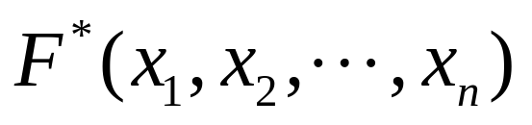
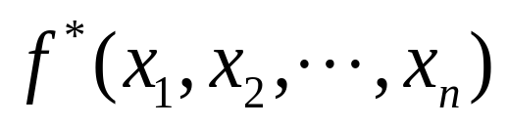
简单随机样本可以用与总体同分布的n个相互独立的随机变量X₁,X₂,…,X_{n}表示.
若总体的分布函数为F(x)、概率密度函数为f(x),则其简单随机样本的联合分布函数为
=F(x₁) F(x₂) … F(x_{n})
其简单随机样本的联合概率密度函数为
=f(x₁) f(x₂) … f(x_{n})

Slide 14
总体（理论分布）
？
样本
样本值
统计是从手中已有的资料--样本值，去推断总体的情况---总体分布F(x)的性质.
样本是联系二者的桥梁
总体分布决定了样本取值的概率规律，也就是样本取到样本值的规律，因而可以由样本值去推断总体.

Slide 15
第二节 样本及抽样分布
统计量与经验分布函数
统计三大抽样分布
几个重要的抽样分布定理

Slide 16
一、统计量与经验分布函数
1. 统计量
由样本值去推断总体情况，需要对样本值进行“加工”，这就要构造一些样本的函数，它把样本中所含的（某一方面）的信息集中起来.
这种不含任何未知参数的样本的函数称为统计量. 它是完全由样本决定的量.

Slide 17
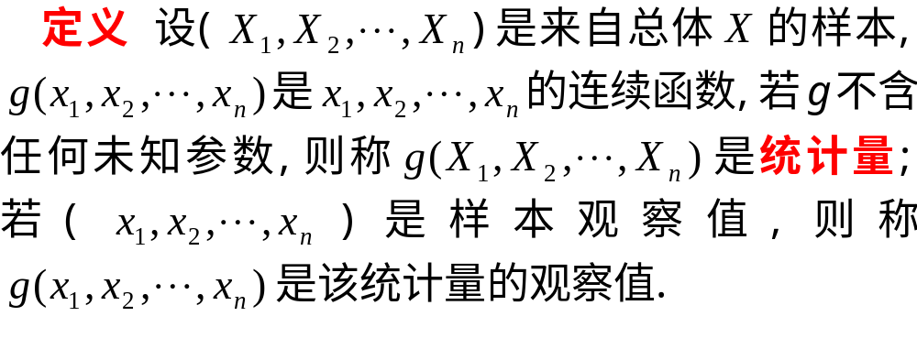


统计量
当
至少有一个是未知时就不是统计量.
均已知时是统计量,而当

Slide 18
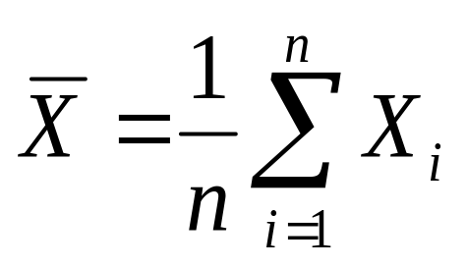
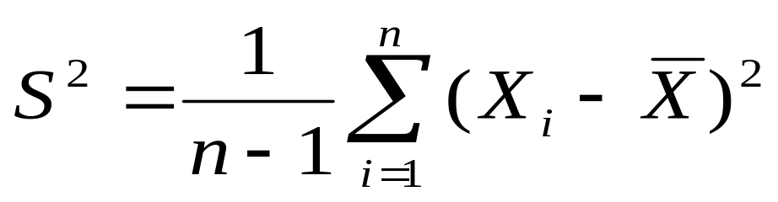
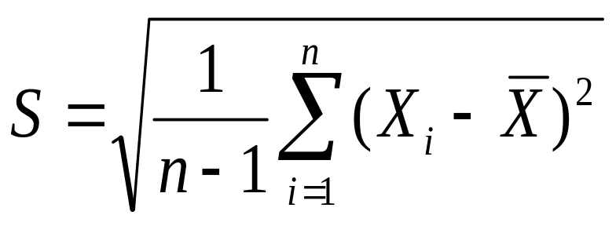
几个重要的统计量
1、样本均值
称统计量
为样本均值。
2、样本方差
称统计量
为样本方差；
称
为样本标准差。

Slide 19
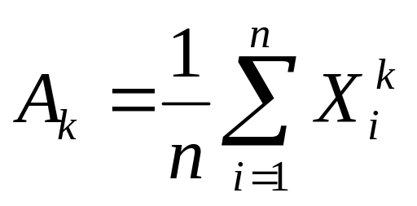
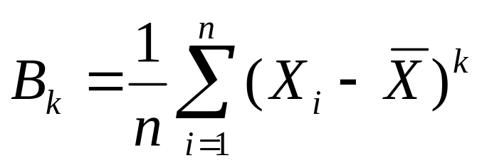
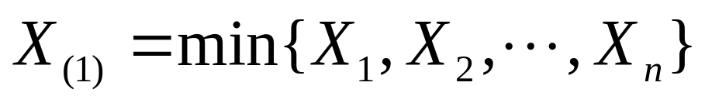
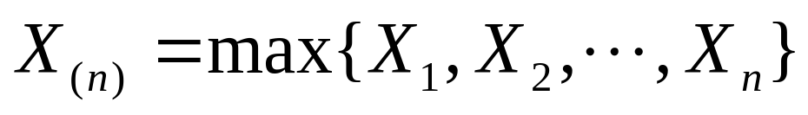
3、样本矩
称
为样本k 阶矩；
称
为样本k阶中心矩。
4、顺序统计量
称
为最小顺序统计量;
称
为最大顺序统计量.

Slide 20
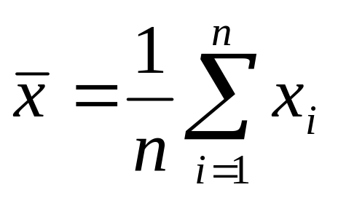
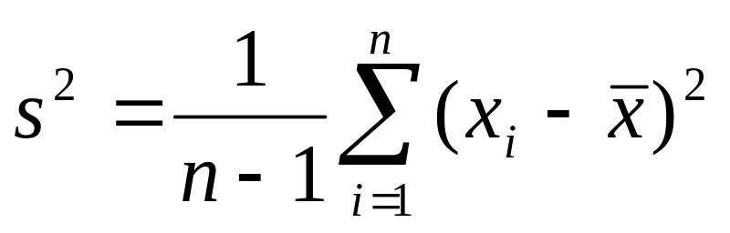
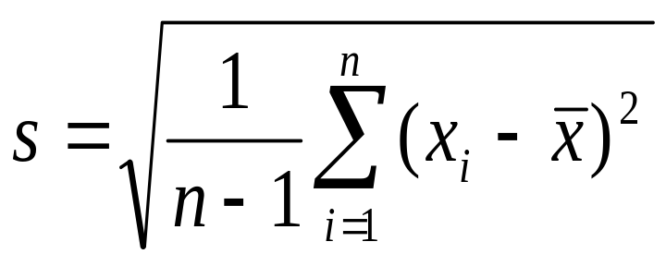
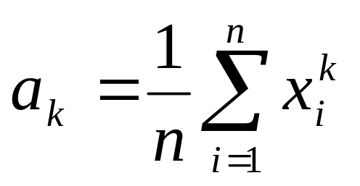
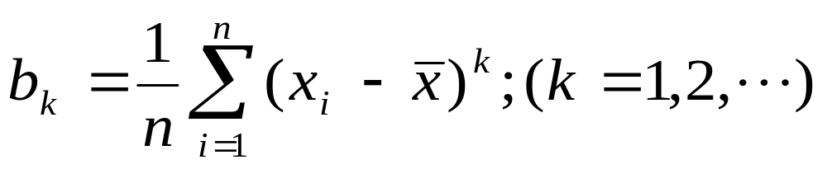
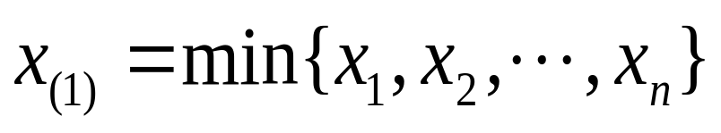
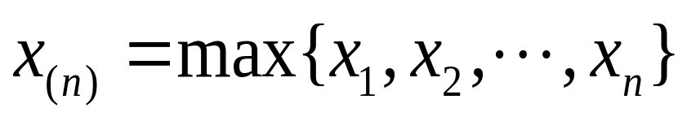
以上定义的各个统计量的观察值分别为:

Slide 21
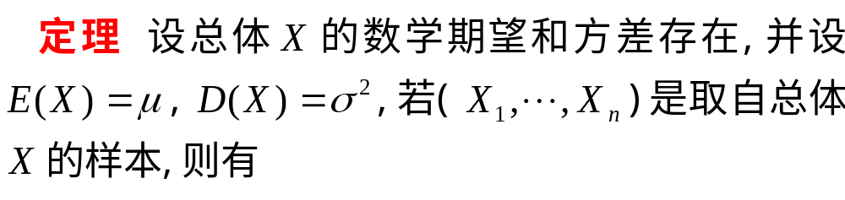
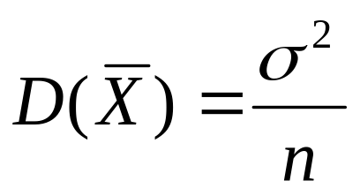
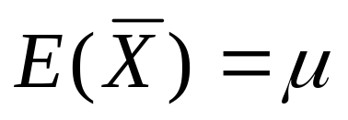
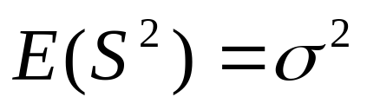

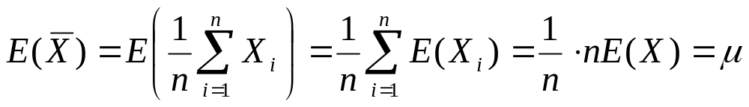
作为样本的函数,统计量是随机变量,因此它有自己的分布.称统计量的分布为抽样分布.

Slide 22

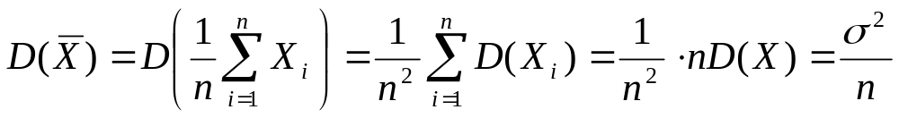

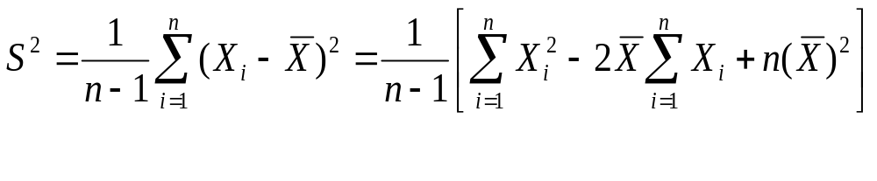
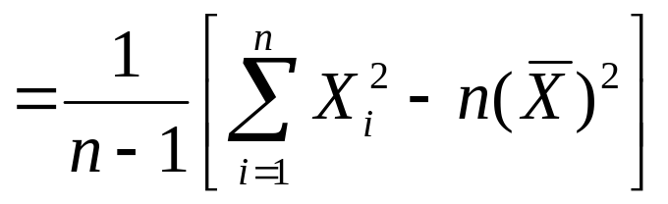
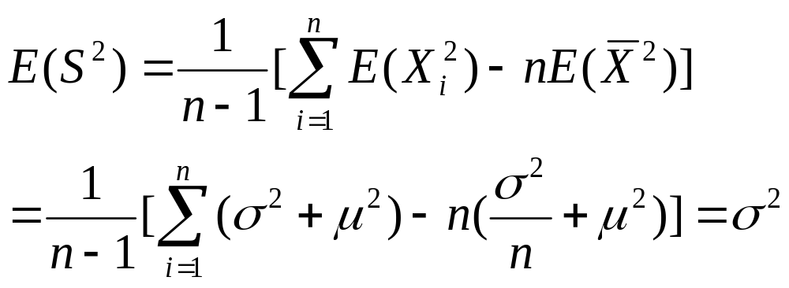

Slide 23
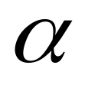
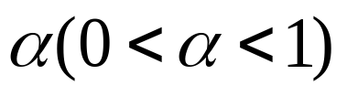
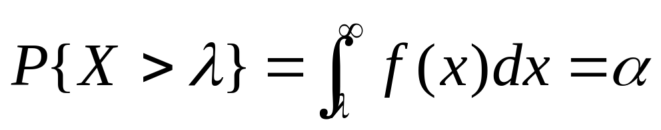



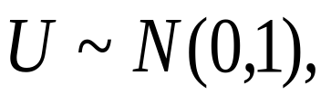
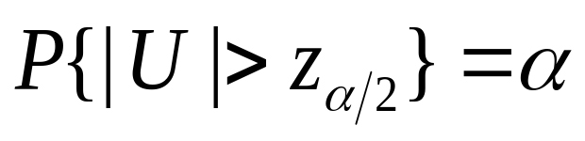
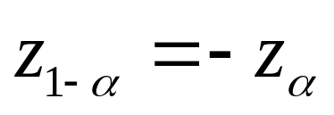

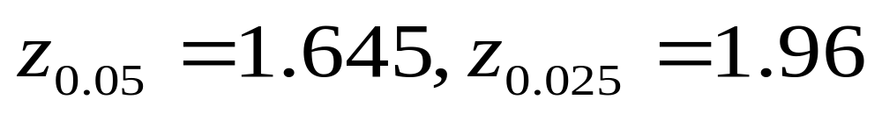
上 分位点
设 X 的概率密度为f (x)
,对于给定的数
称满足
的数
为 的上 分位点
标准正态分布的上 分位点记为
,由于标准
正态概率密度为偶函数，所以若
则
且
可查书后附表得到,如

Slide 24

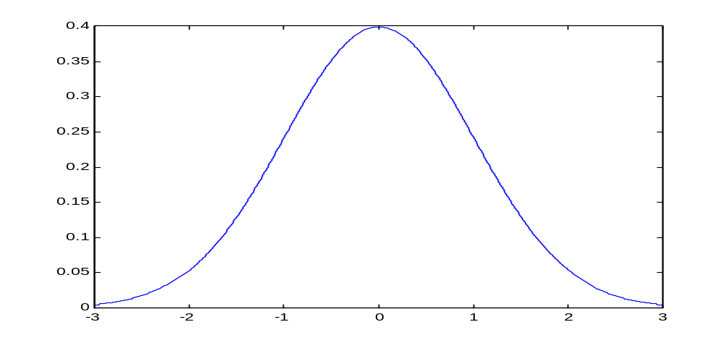
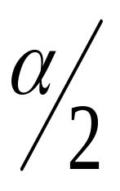
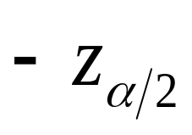
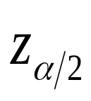

Slide 25
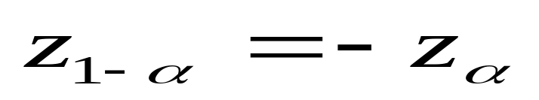
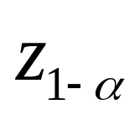


Slide 26
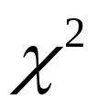
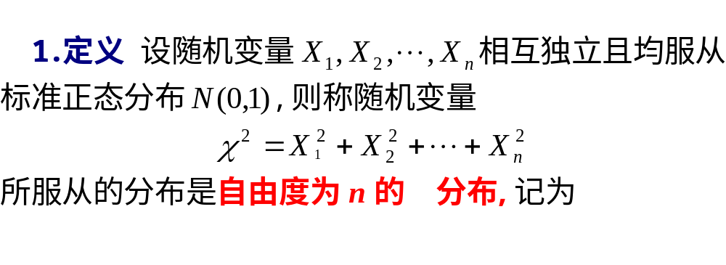

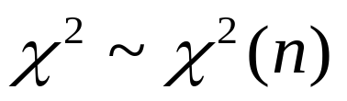
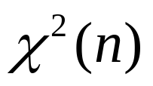
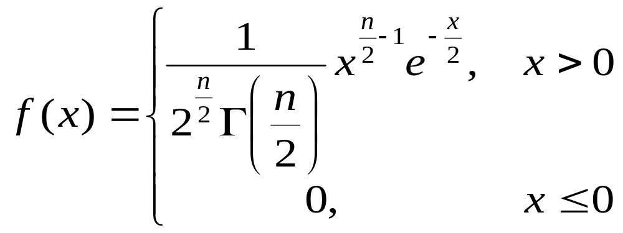
第二节 三个重要的分布
一、 分布
2. 的概率密度为

Slide 27
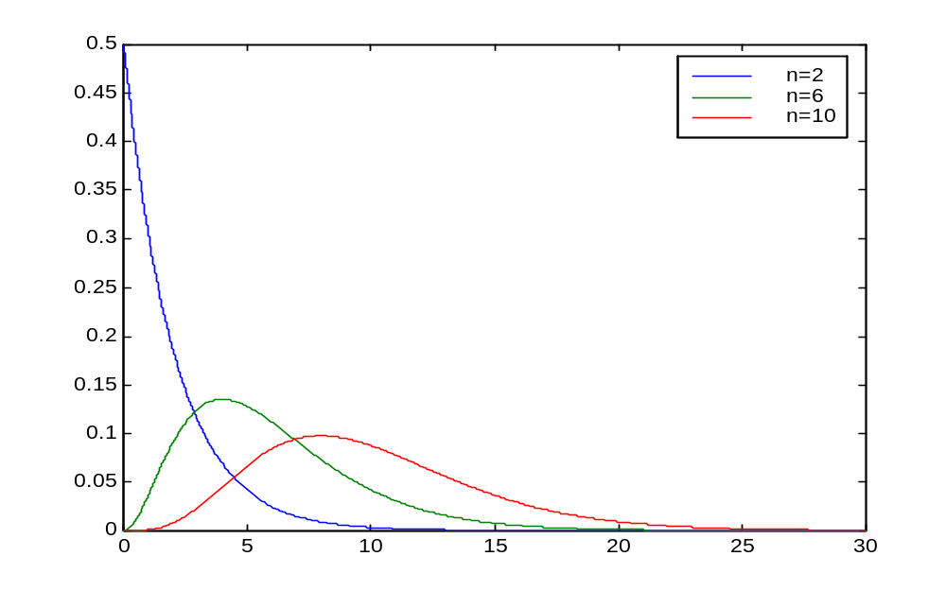
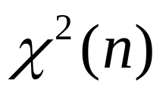
3.概率密度图形的示意图
可以将绿色的曲线视为 概率密度的代表图形

Slide 28

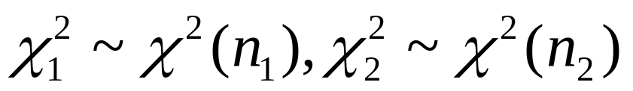
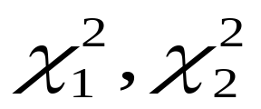
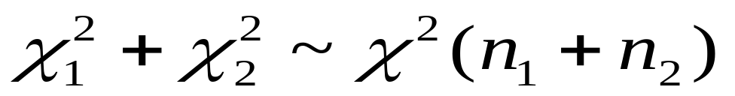





4. 分布具有可加性
设
,且
独立,则
5.若
则

Slide 29





6.
的上 分位数记为

Slide 30








二、t分布
1.定义 设 ,而且 独立,
称随机变量
所服从的分布为自由度为 的 分布,记为
2. 分布的概率密度为
注:f(t)是偶函数,因此其图形关于y轴对称.

Slide 31

n取不同值时t分布及N(0,1)的概率密度的比较图

Slide 32






3.上 分位点
若
则有
由对称性知,有
并且

Slide 33





Slide 34




三、F分布
1.定义 设
且X,Y 独立,称随机变量
服从的分布为自由度为n,m的F分布,记为
2.F分布的概率密度为

Slide 35

F分布密度函数的图形

Slide 36


3.F(n,m)分布的上 分位点记为
如图所示

Slide 37






由定义,若
则
所以

Slide 38





例1 设正态总体 ,而 是来自X的样本，令
试确定随机变量Y的分布.
解 由已知条件知

Slide 39





利用样本的独立性知, 与 相互独立,于是,由F分布的定义,有

Slide 40





解 由已知条件及正态分布的独立可加性有

Slide 41







第三节 正态总体的抽样分布
设 是取自正态总体 的样本,样本均值和方差分别为
几个重要的结论
1.
证明
由于
独立且均服从
所以作为它们线性组合的样本均值也服从正态分布,而
故

Slide 42



于是有
2.
相互独立
3.
2,3的证明需要较多的知识,从略

Slide 43






4.
证明
因为
由于
相互独立,故
也独立,
于是,由t分布的定义,有

Slide 44









5.
设
是取自正态总体
的样本,
是取自正态总体
的样本,且两样本相互独立.记
则
其中

Slide 45





证明 易知
又由给定条件知

Slide 46


且它们相互独立,故由 分布的可加性知
由于两组样本独立,再考虑到结论2,可知U与V相互独立,从而由t分布的定义

Slide 47





例1 从正态总体 中抽取容量为n的样本，如果要求其样本均值位于区间(1.4,5.4)内的概率不小于0.95，问样本容量n应取多大？
解
由题意,有
从而由
所以n至少应取35

Slide 48






例2 一类导弹发射装置,弹着点偏离目标中心的距离X服从正态分布 ,这里 进行了25次发射试验, 是这25次试验中弹着点偏离目标中心的距离的样本方差,试求 超过50m²的概率.
解
由于
,其中
所以
故所求的概率在97.5%以上.

Slide 49




Slide 50





(2)
由于
所以

Slide 51


Slide 52




Slide 53





故

Slide 54



Slide 55





又

Slide 56


从而

Slide 57







Slide 58



